Slide 1



UBND QUẬN DƯƠNG KINH
TRƯỜNG TIỂU HỌC ANH DŨNG
ÂM NHẠC
TIẾT 31: HỌC BÀI HÁT EM YÊU MÙA HÈ QUÊ EM

Slide 2

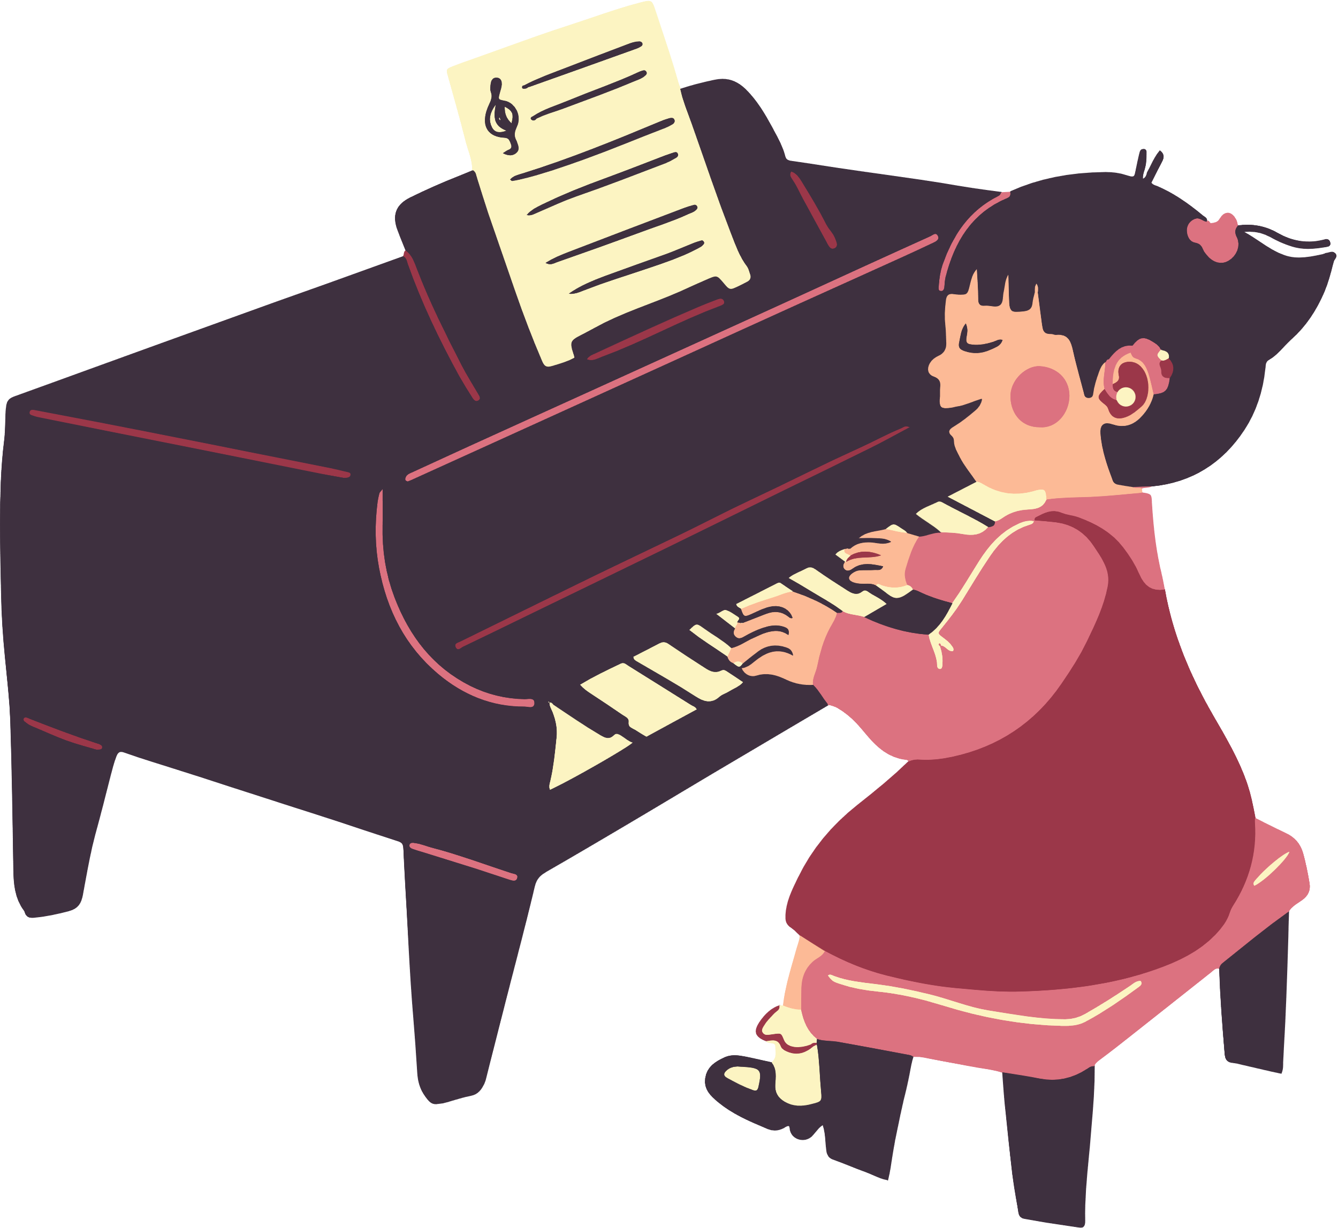



KHỞI ĐỘNG
CÙNG VỖ TAY THEO TIẾT TẤU

Slide 3

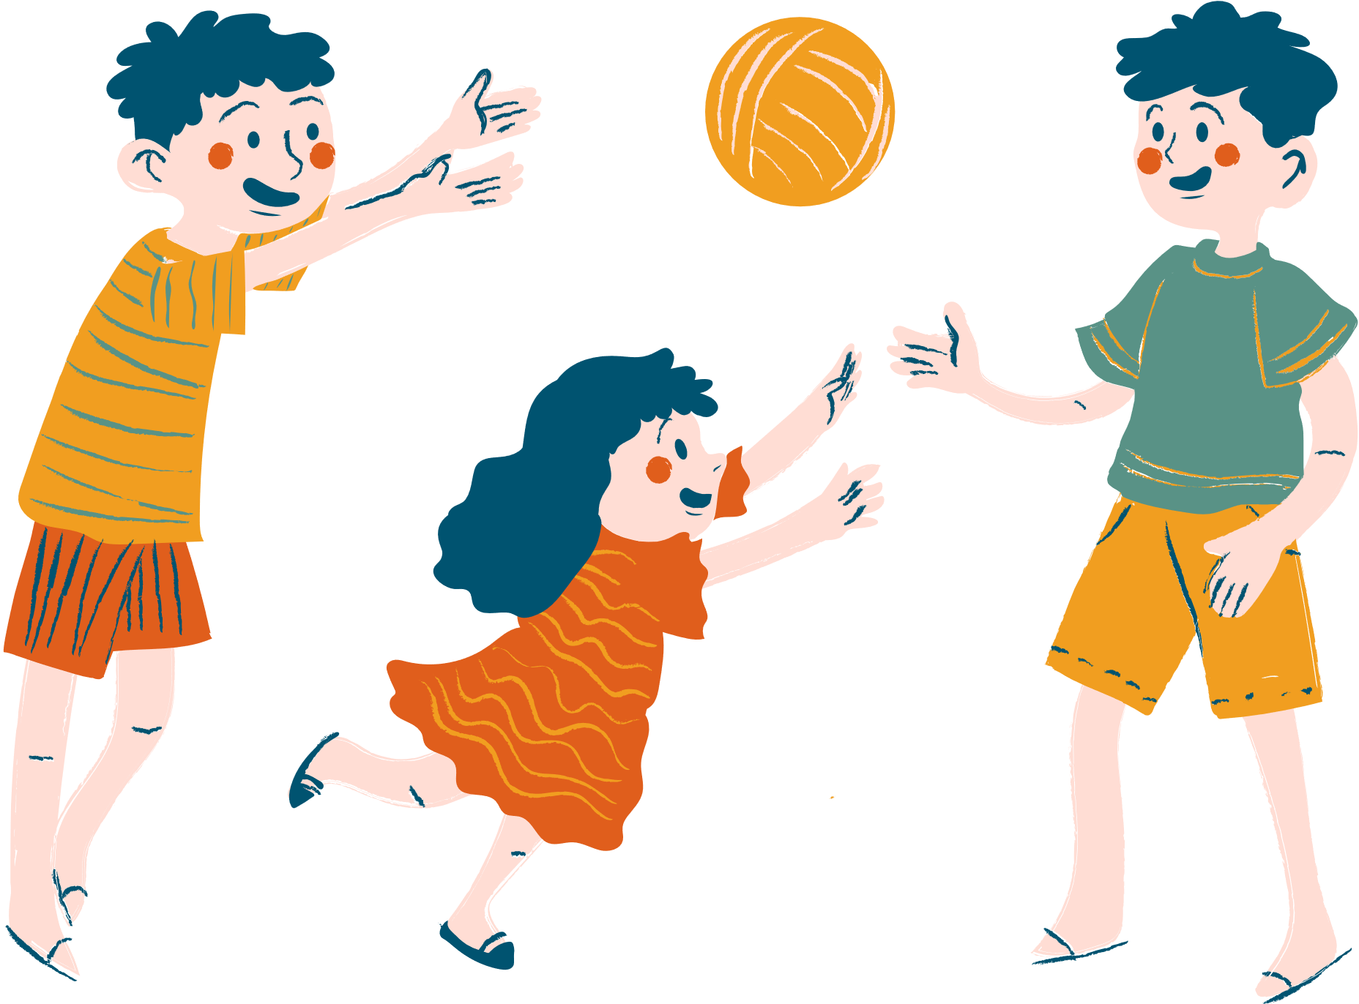
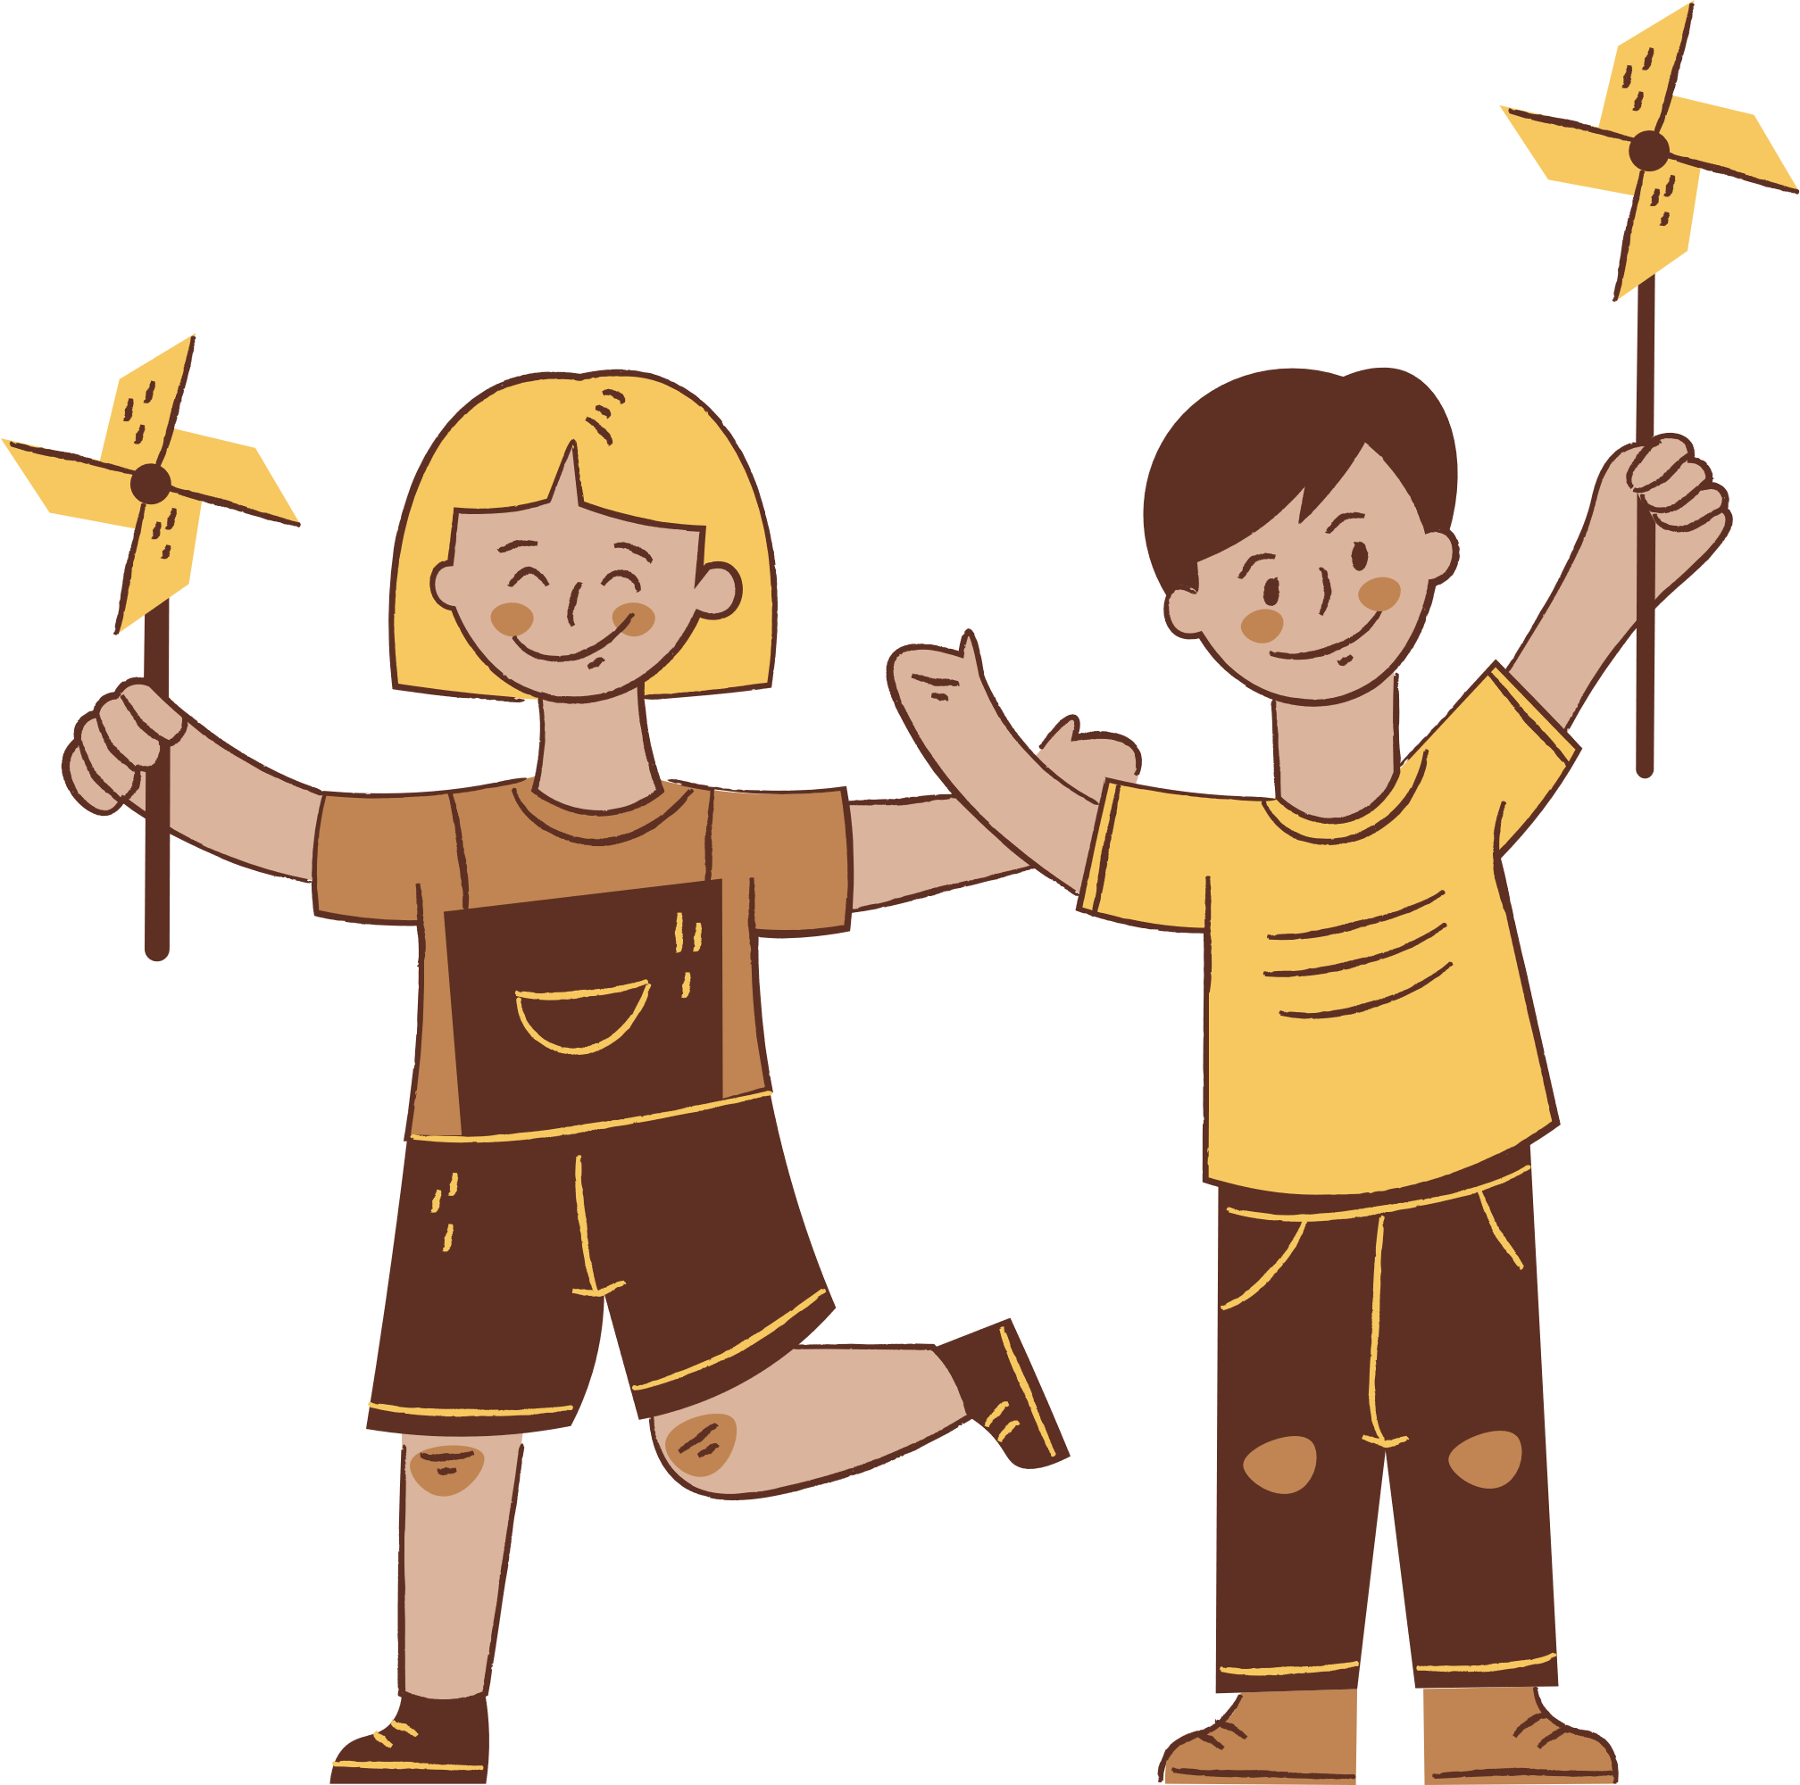
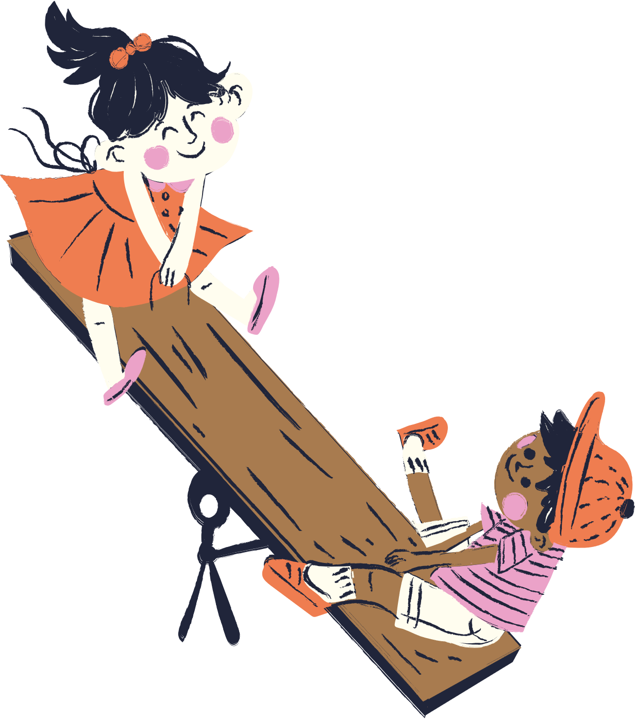
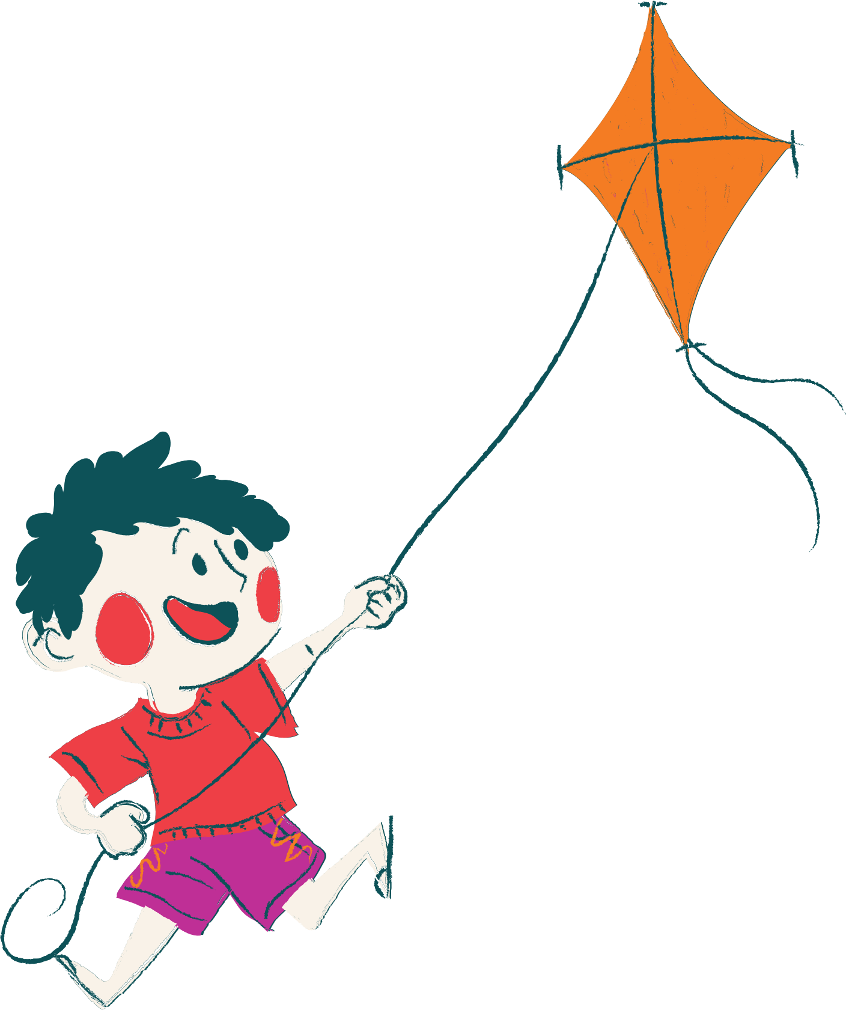
Cùng quan sát một số hoạt động sau
Đó là các hoạt động vui chơi của ngày hè
Cùng tìm hiểu chủ đề 8 nhé

Slide 4


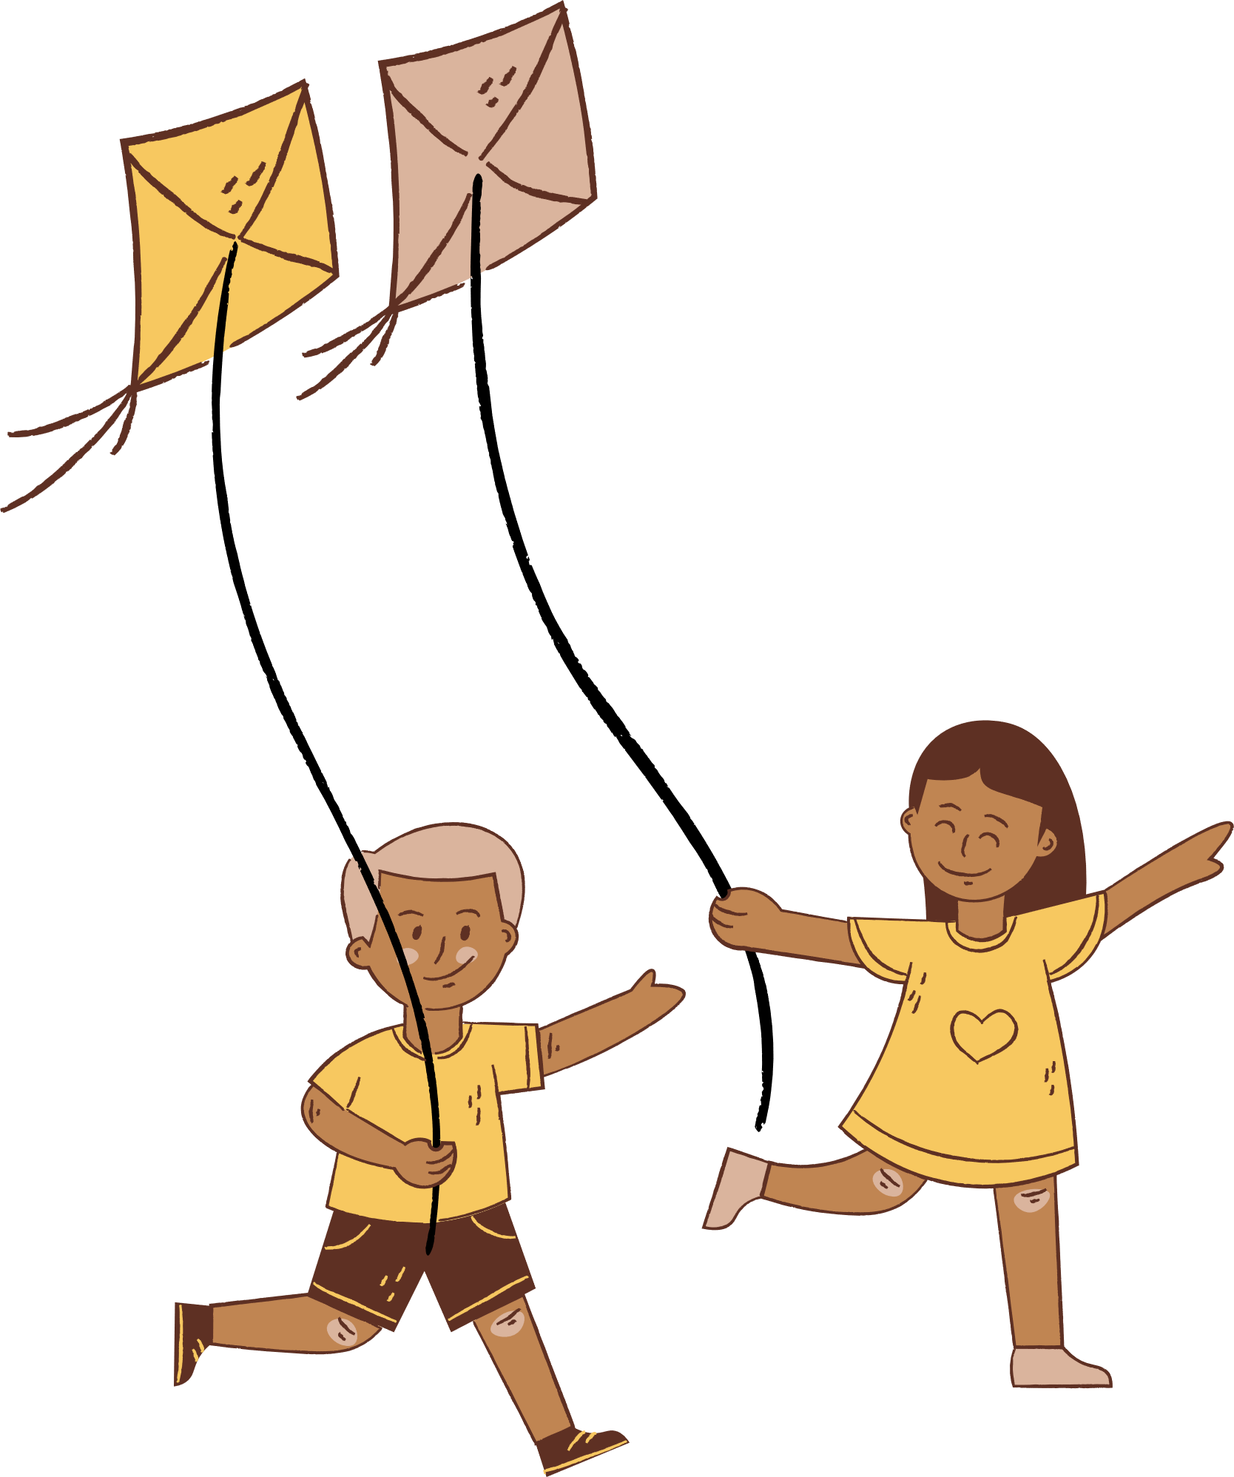

Tiết 31
Học bài hát: Em yêu mùa hè quê em.
Nhạc và lời: Trần Minh Đặng

Slide 5
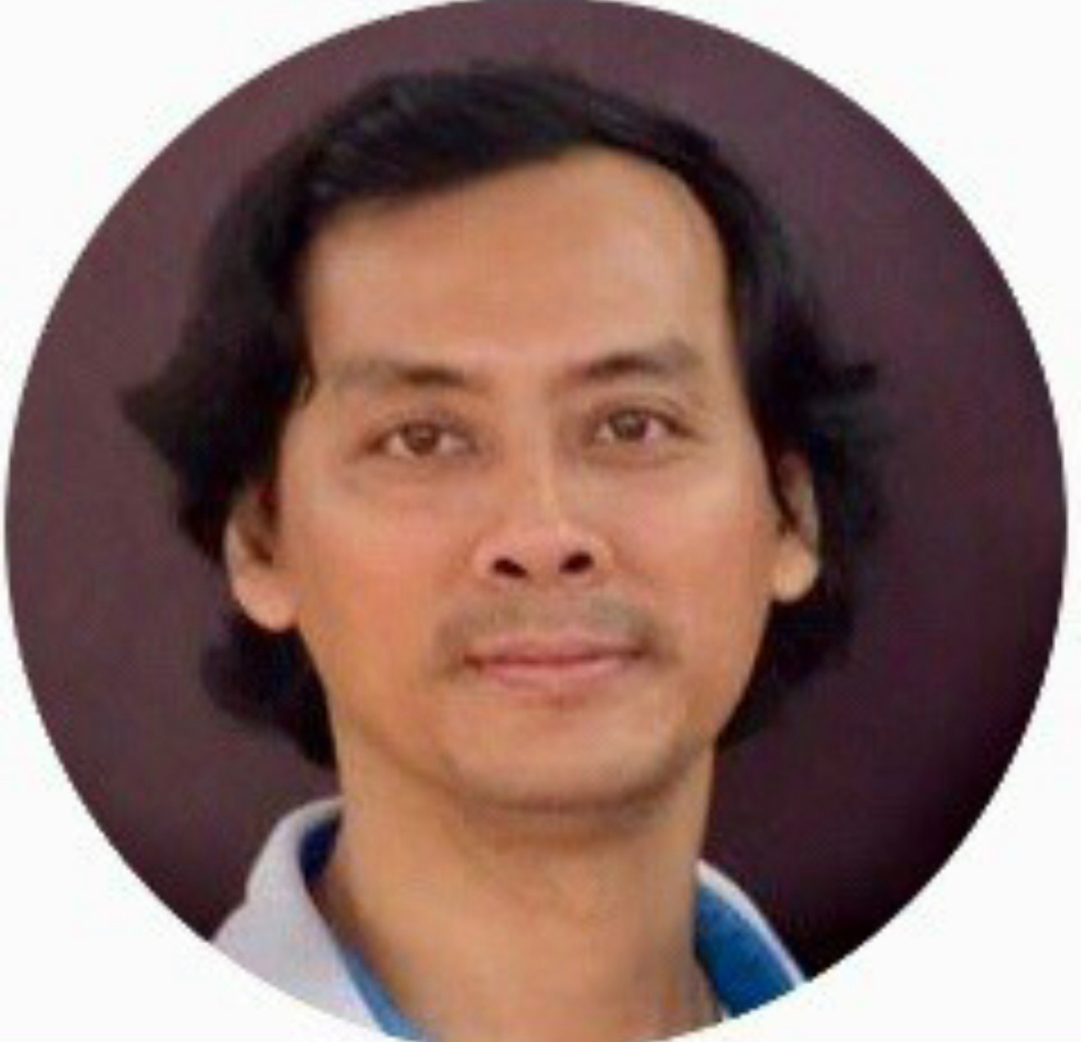
TÁC GIẢ - TÁC PHẨM
Nhạc sĩ Trần Minh Đặng sinh năm 1975 tại An Giang
Hiện đang là chủ tịch hội đồng nhạc viện thành phố Hồ Chí Minh và tham gia giảng dạy chuyên ngành thanh nhạc.
Ông là hội viên hội nhạc sỹ thành phố Hồ Chí Minh và hội nhạc sĩ Việt Nam. Nhạc sĩ Trần Minh Đặng đã có nhiều sáng tác cho thiếu nhi, trong đó phải kể đến một số bài hát như: Chú cuội và ước mơ của em, Sắc màu trung thu,
Hè vui trên biển, Trời mưa trời gió, Em yêu mùa hè quê em….
NS: Trần Minh Đặng
Bài hát “Em yêu mùa hè quê em” với giai điệu vui tươi trong sáng, nói về một mùa hè thân thương đầy bổ ích của tuổi thơ…..

Slide 6



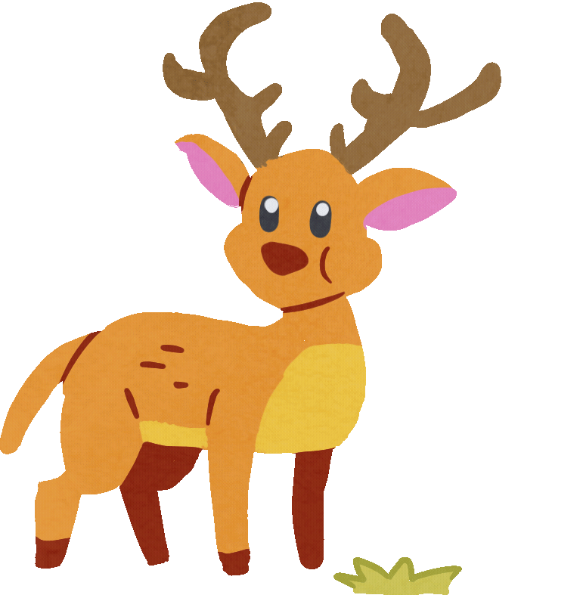
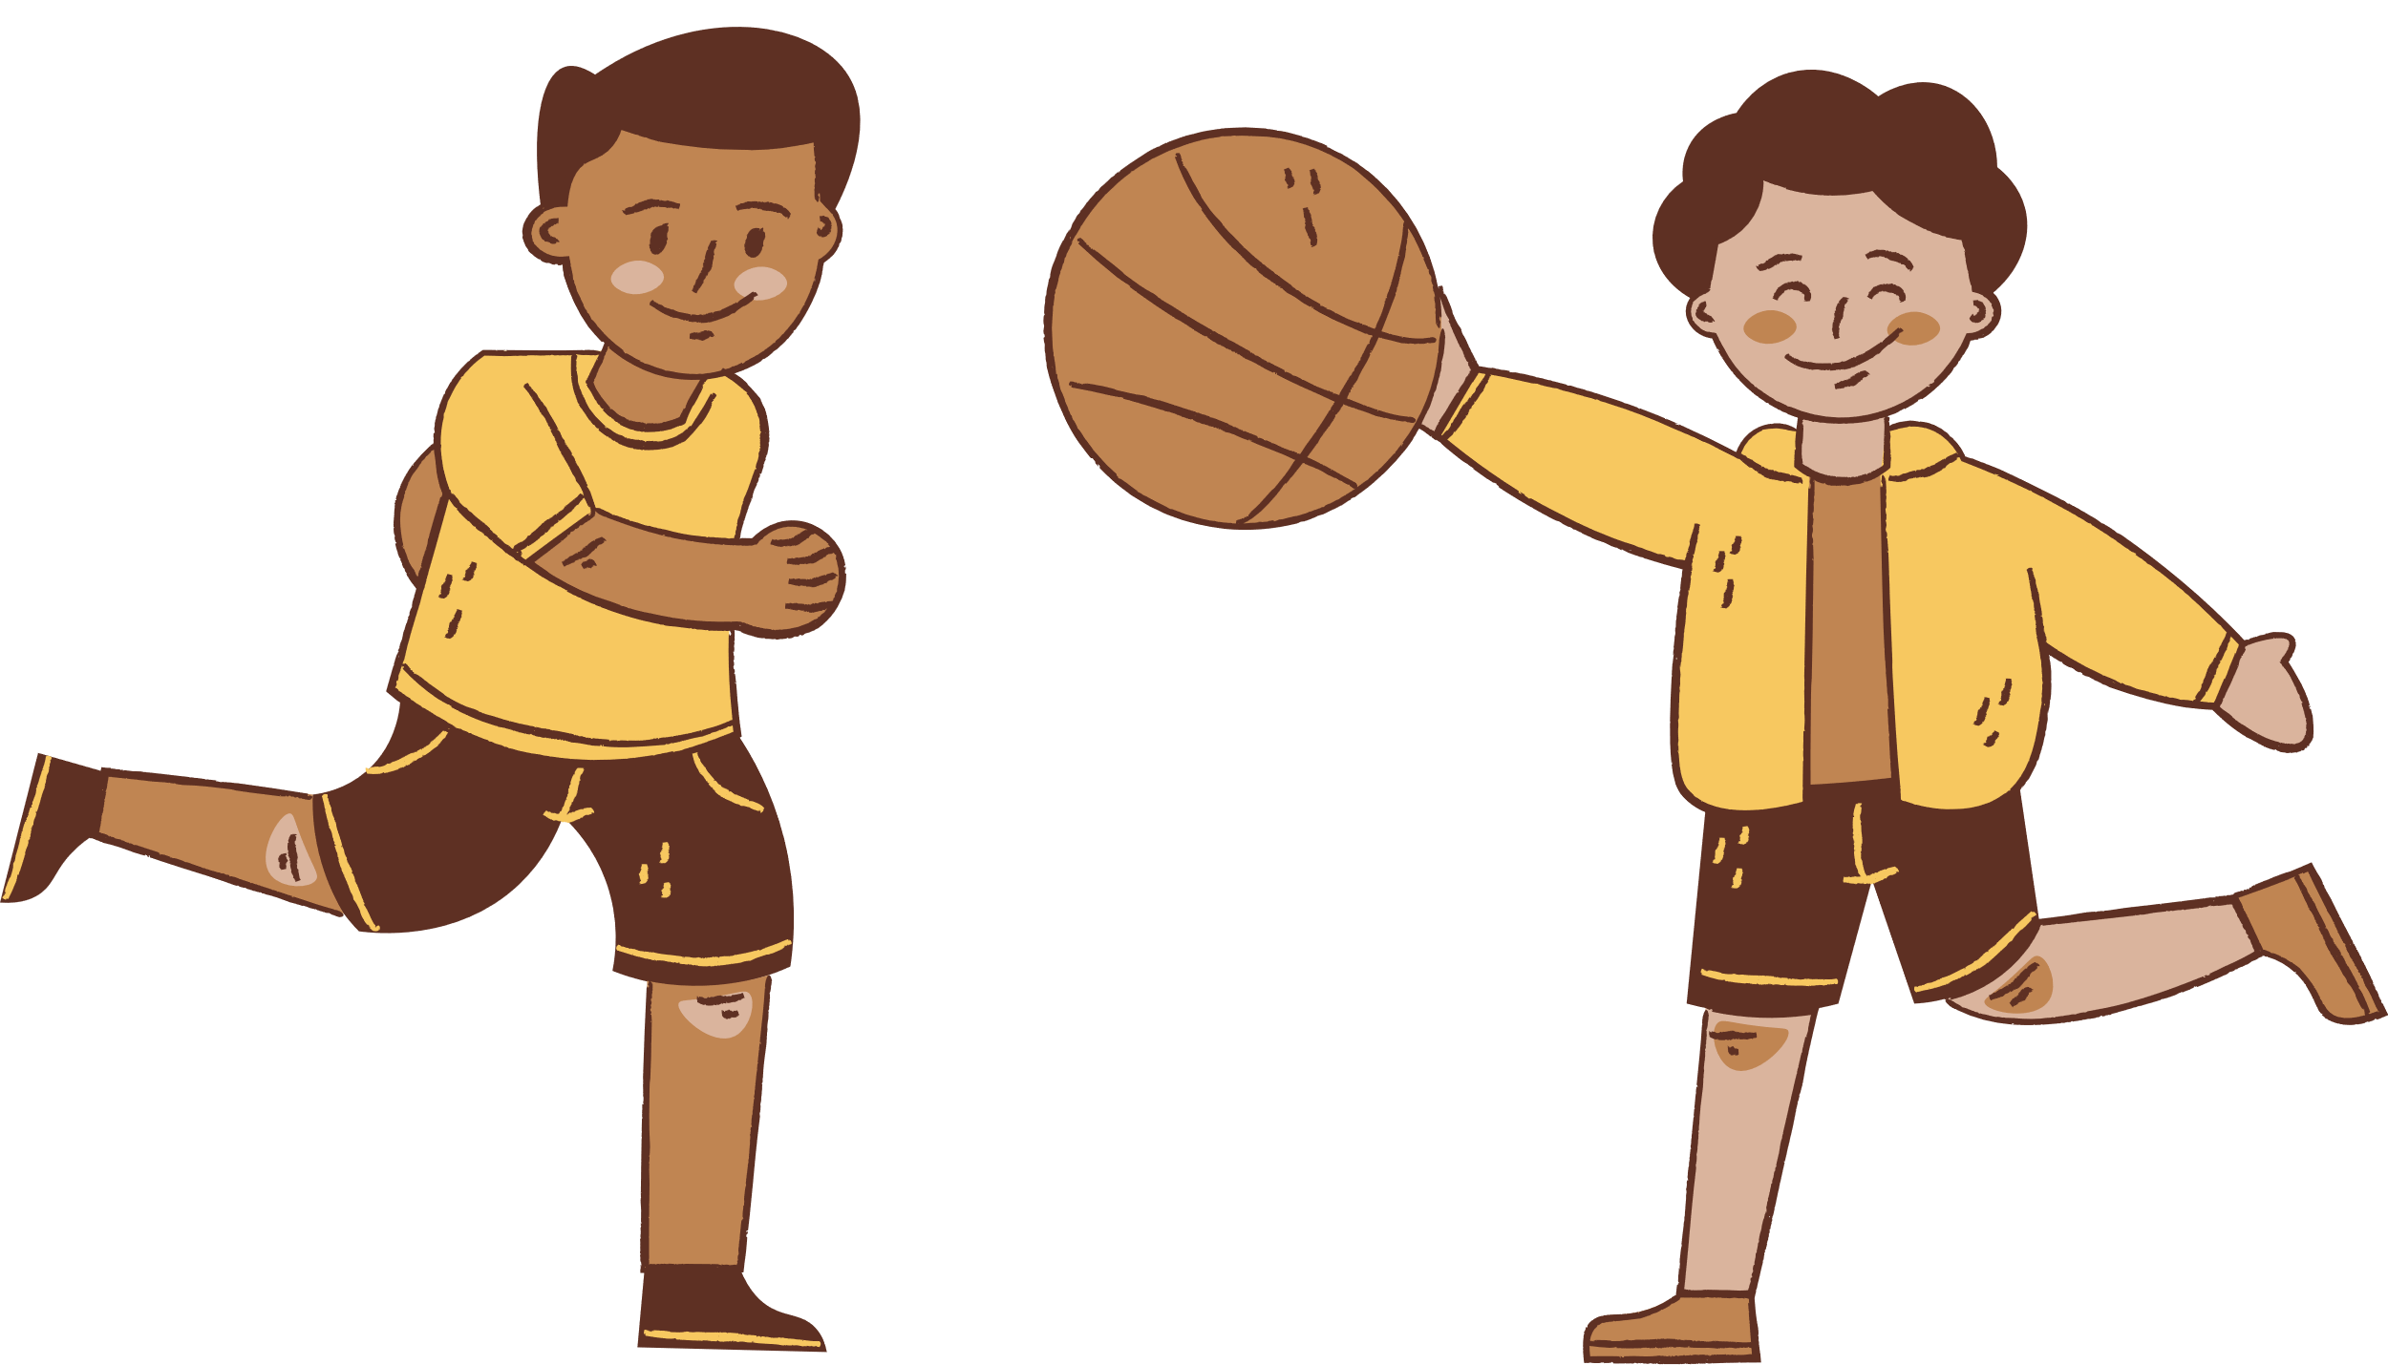

ĐỌC LỜI CA
Em yêu nắng hồng quê em, yêu tiếng ve nó kêu trưa hè.
Em yêu cánh đồng xanh bát ngát, dòng kênh ngủ vùi trong gió mát,
đường đê bướm hoa vờn bay.
Em yêu cánh diều xa xa, yêu lũy tre với con trâu già.
Em yêu sắc màu chim bói cá, chị ong ẩn mình trong tán lá
cùng em hát vang chào hè.
Hè về từng sóng lúa uốn lượn thướt tha. Hè về đàn cò trắng êm đềm lướt qua.
Hè về trường thắm sắc hoa Phượng đỏ tươi. Hè về cùng em tiếng ca chan hòa.

Slide 7
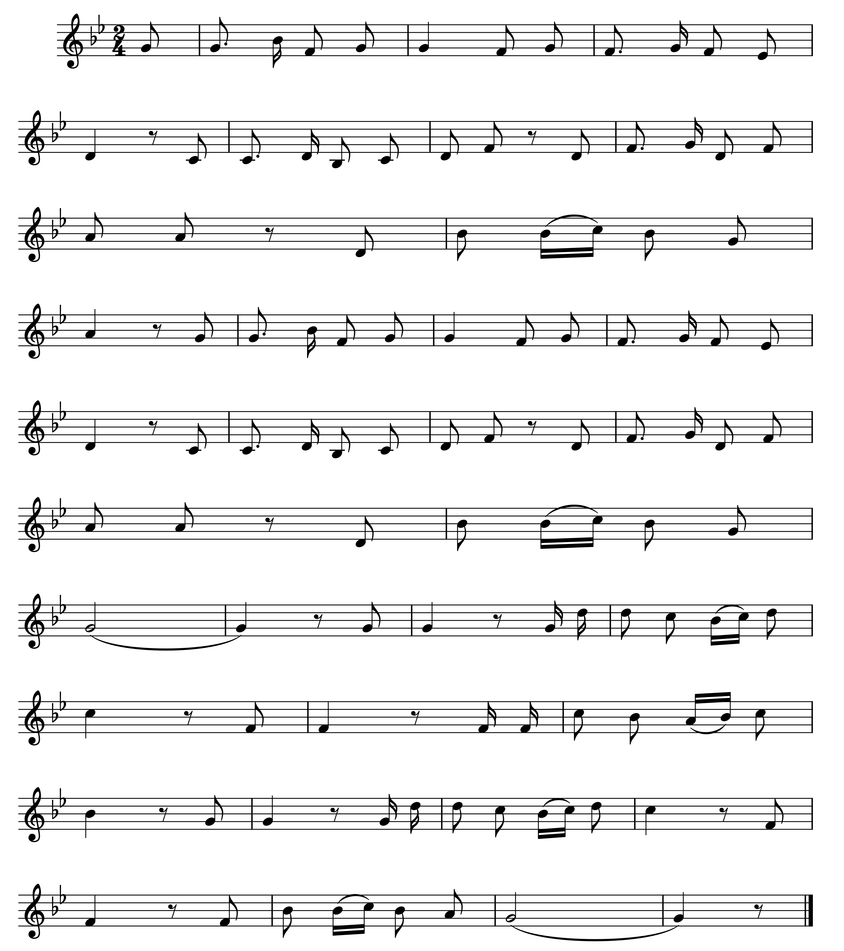

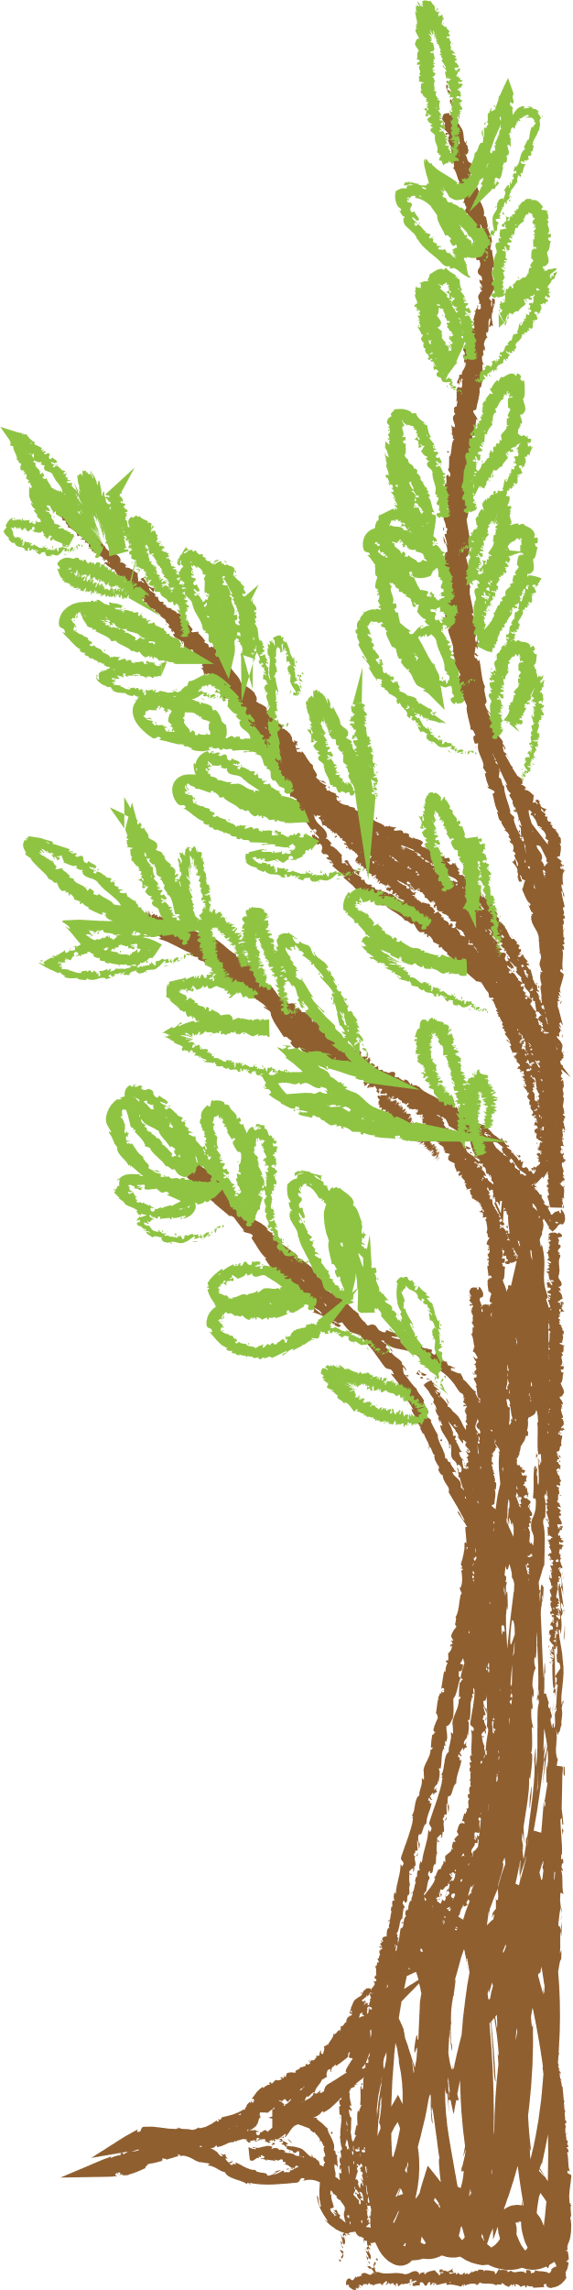
BÀI HÁT MẪU
Em yêu mùa hè quê em
Nhạc và lời: Trần Minh Đặng
Em yêu nắng hồng quê em, yêu tiếng ve nó kêu trưa
hè. Em yêu cánh đồng xanh bát ngát, dòng kênh ngủ vùi trong
gió mát, đường đê bướm hoa vờn
bay. Em yêu cánh diều xa xa, yêu lũy tre với con trâu
già. Em yêu sắc màu chim bói cá, chị ong ẩn mình trong
tán lá cùng em hát vang chào
hè. Hè về từng sóng lúa uốn lượn thướt
tha. Hè về đàn cò trắng êm đềm lướt
qua. Hè về trường thắm sắc hoa Phượng đỏ tươi. Hè
về cùng em tiếng ca chan hòa.

Slide 8
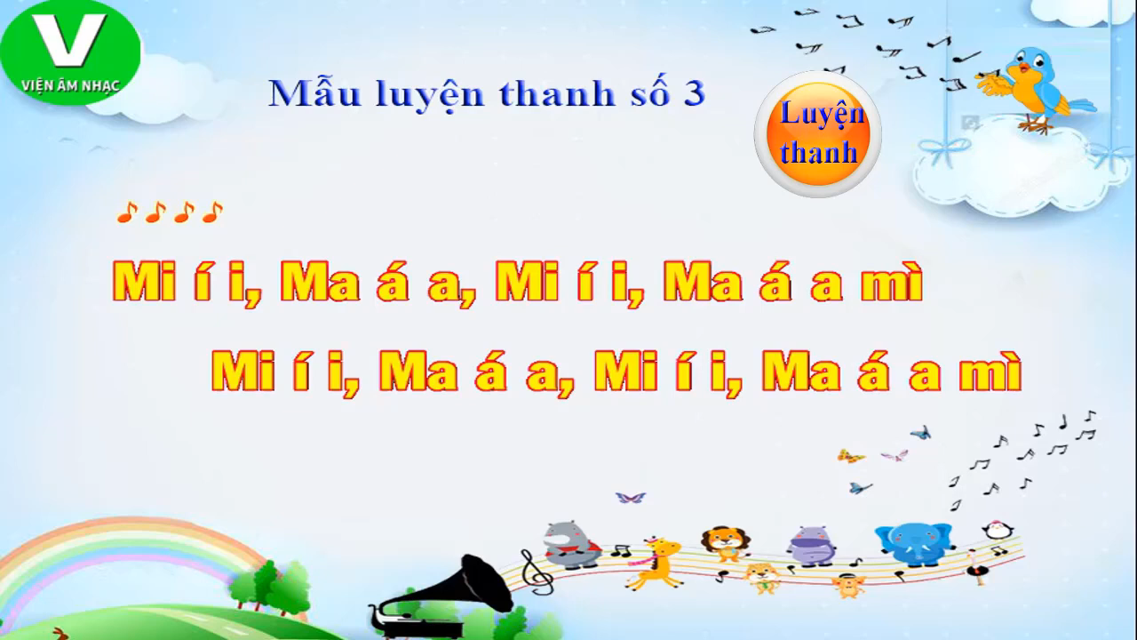

Slide 9

HỌC HÁT TỪNG CÂU

Slide 10
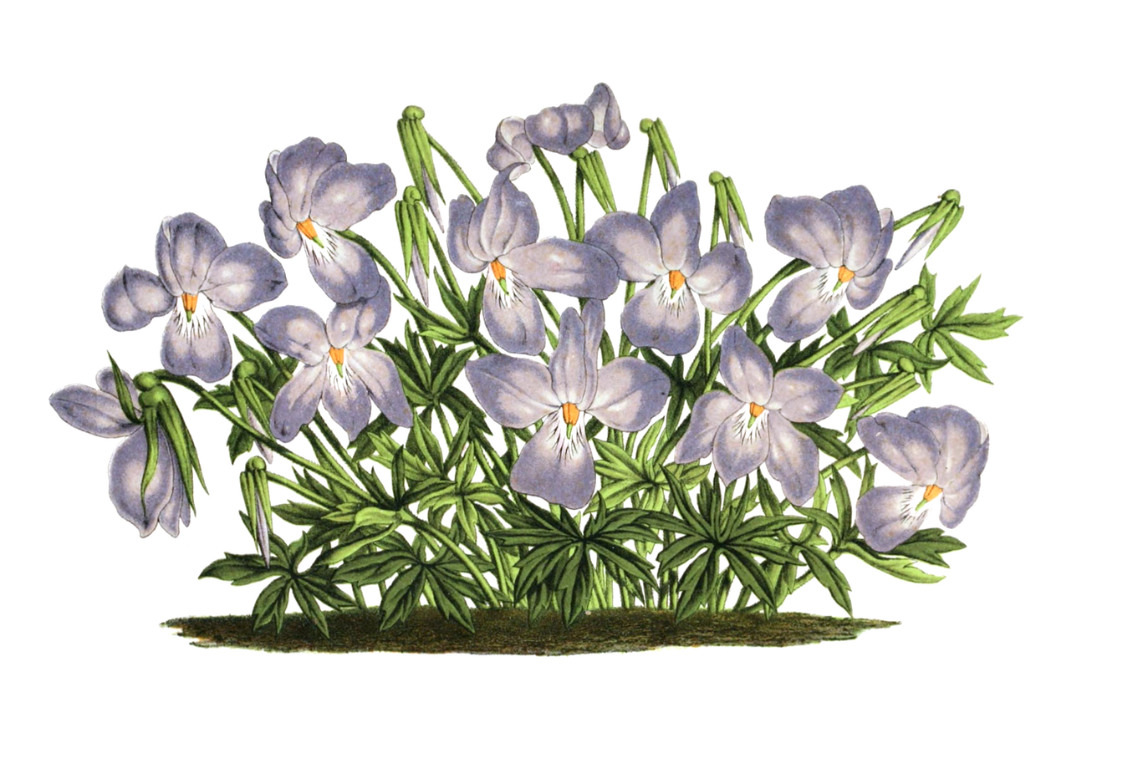
Câu 1:
Em yêu nắng hồng quê em, yêu tiếng ve nó kêu trưa hè.

Slide 11
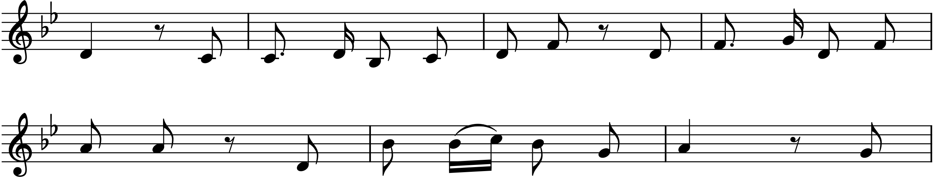
Câu 2:
Em yêu cánh đồng xanh bát ngát, dòng kênh ngủ vùi trong
gió mát, đường đê bướm hoa vờn bay.

Slide 12
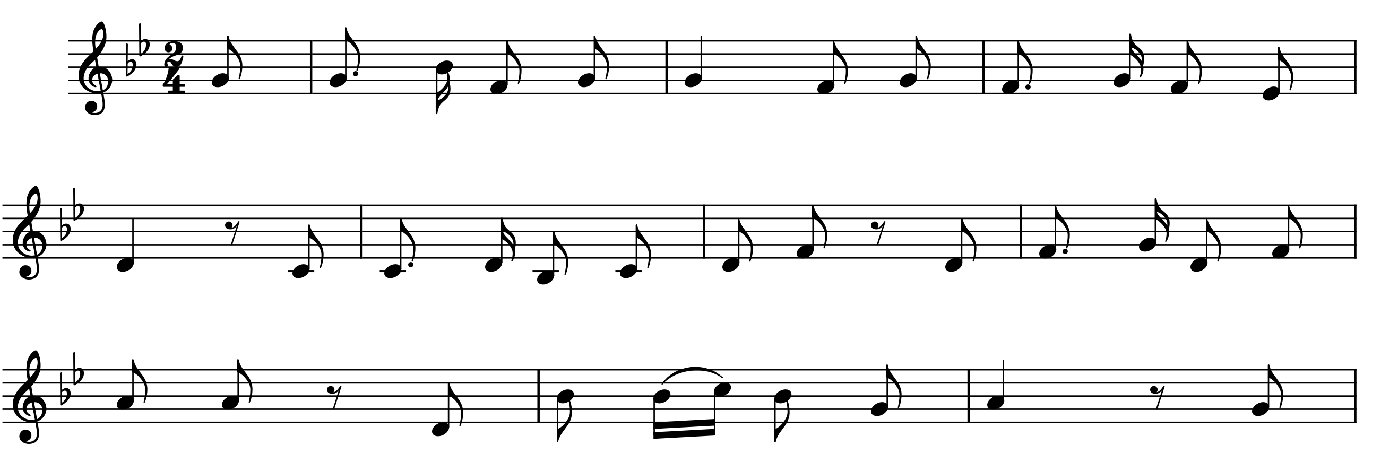
Ghép câu 1+2
Em yêu nắng hồng quê em, yêu tiếng ve nó kêu trưa
hè. Em yêu cánh đồng xanh bát ngát, dòng kênh ngủ vùi trong
gió mát, đường đê bướm hoa vờn bay.

Slide 13
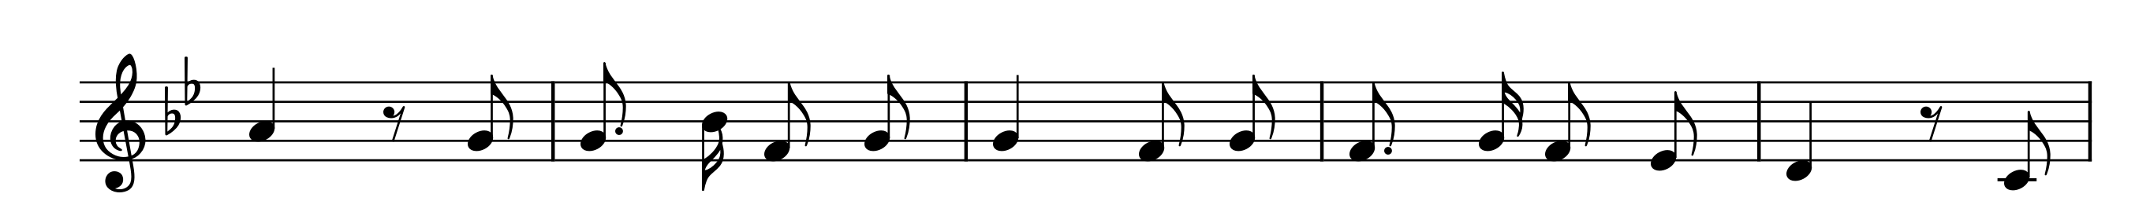
Câu 3
Em yêu cánh diều xa xa, yêu lũy tre với con trâu già.

Slide 14
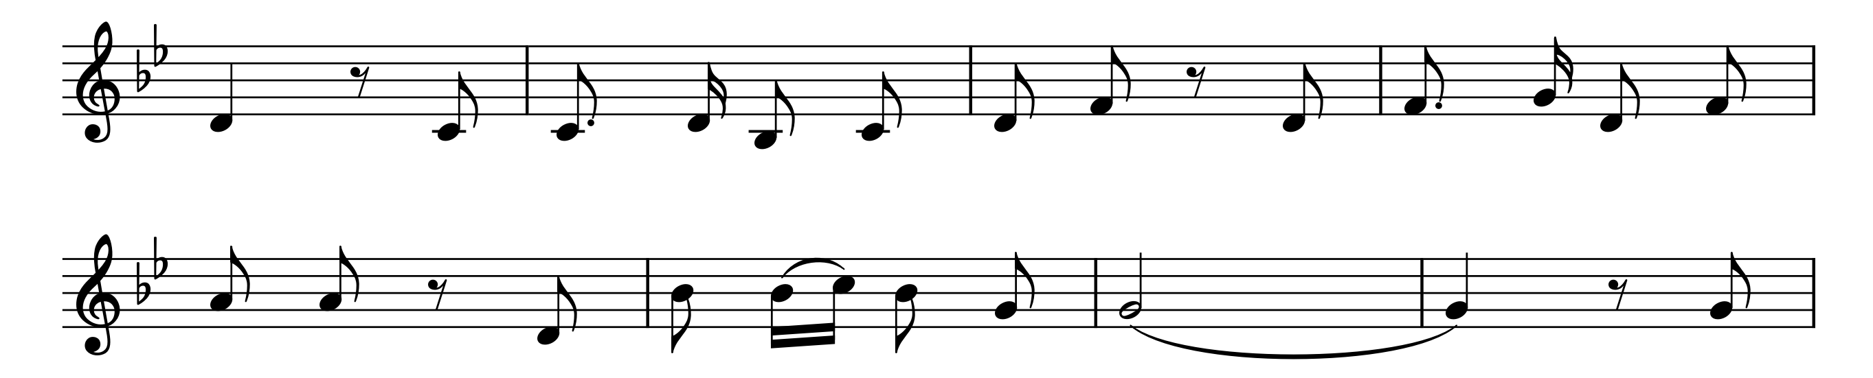
Câu 4
Em yêu sắc màu chim bói cá, chị ong ẩn mình trong
tán lá cùng em hát vang chào hè.

Slide 15
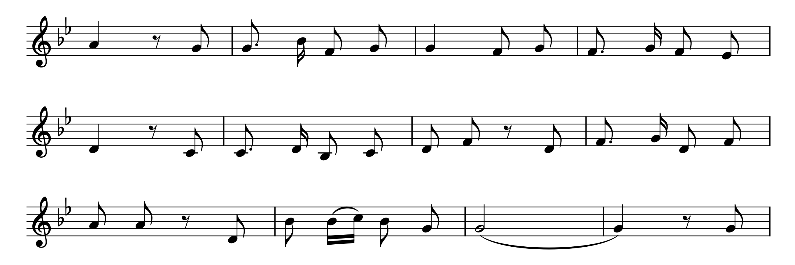
Ghép câu 3+4
Em yêu cánh diều xa xa, yêu lũy tre với con trâu
già. Em yêu sắc màu chim bói cá, chị ong ẩn mình trong
tán lá cùng em hát vang chào hè.

Slide 16
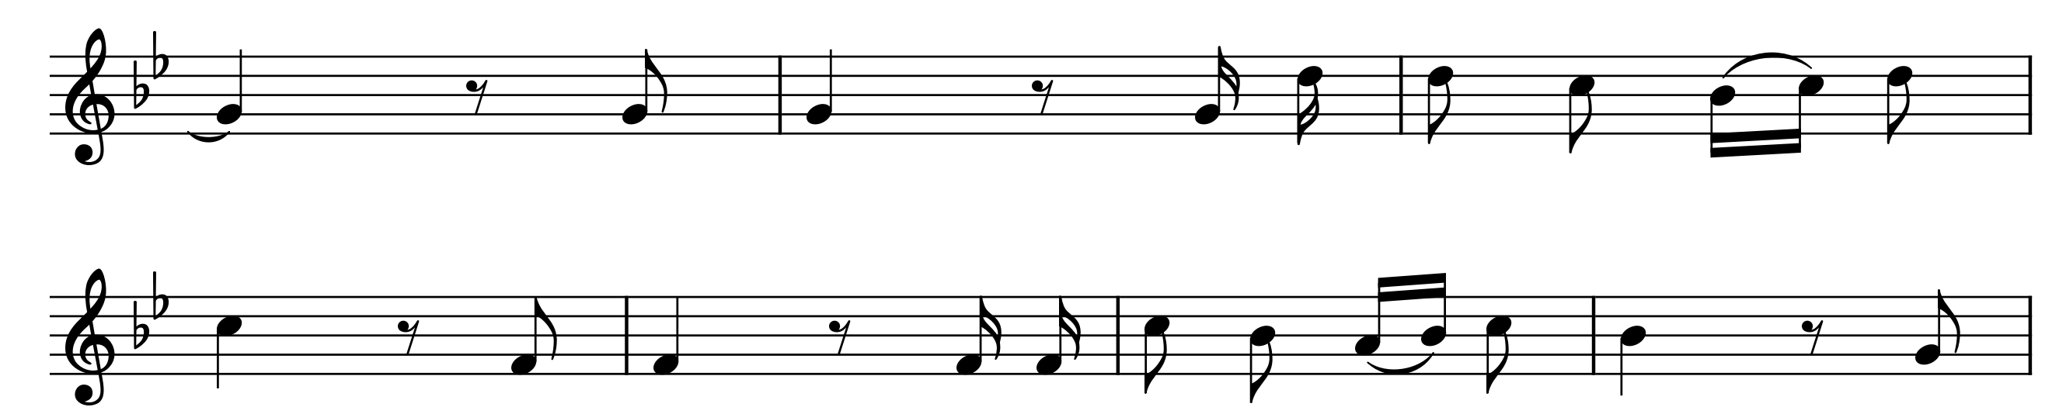
Câu 5
Hè về từng sóng lúa uốn lượn thướt
tha. Hè về đàn cò trắng êm đềm lướt qua.

Slide 17
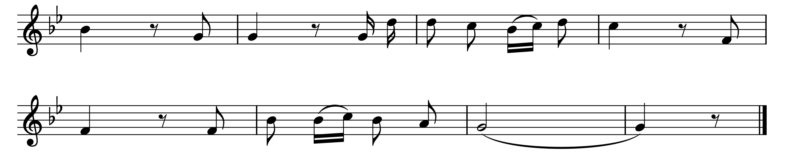
Câu 6:
Hè về trường thắm sắc hoa Phượng đỏ tươi. Hè
về cùng em tiếng ca chan hòa.

Slide 18
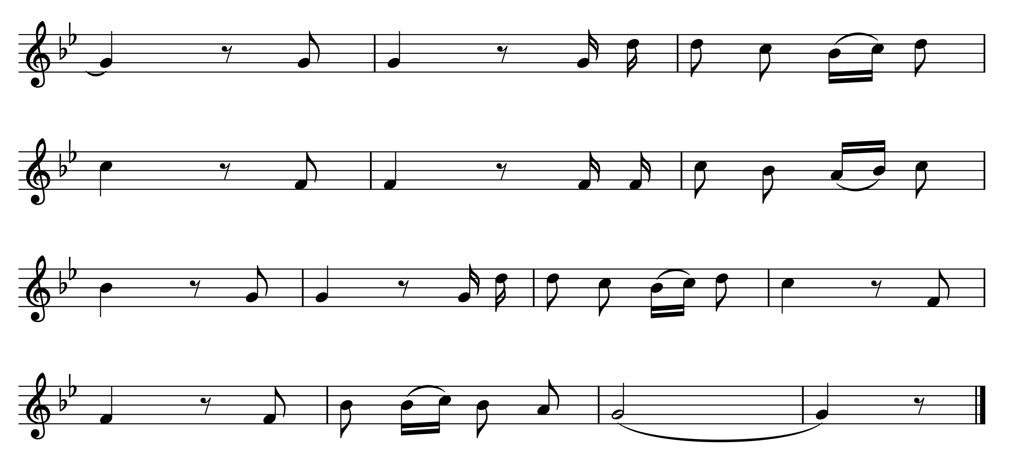
Ghép câu 5+6:
Hè về từng sóng lúa uốn lượn thướt
tha. Hè về đàn cò trắng êm đềm lướt
qua. Hè về trường thắm sắc hoa Phượng đỏ tươi. Hè
về cùng em tiếng ca chan hòa.

Slide 19
GHÉP TOÀN BÀI
Em yêu mùa hè quê em
Nhạc và lời: Trần Minh Đặng
Em yêu nắng hồng quê em, yêu tiếng ve nó kêu trưa
hè. Em yêu cánh đồng xanh bát ngát, dòng kênh ngủ vùi trong
gió mát, đường đê bướm hoa vờn
bay. Em yêu cánh diều xa xa, yêu lũy tre với con trâu
già. Em yêu sắc màu chim bói cá, chị ong ẩn mình trong
tán lá cùng em hát vang chào
hè. Hè về từng sóng lúa uốn lượn thướt
tha. Hè về đàn cò trắng êm đềm lướt
qua. Hè về trường thắm sắc hoa Phượng đỏ tươi. Hè
về cùng em tiếng ca chan hòa.

Slide 20
Em yêu mùa hè quê em
GHÉP CÙNG NHẠC ĐỆM
Nhạc và lời: Trần Minh Đặng
Em yêu nắng hồng quê em, yêu tiếng ve nó kêu trưa
hè. Em yêu cánh đồng xanh bát ngát, dòng kênh ngủ vùi trong
gió mát, đường đê bướm hoa vờn
bay. Em yêu cánh diều xa xa, yêu lũy tre với con trâu
già. Em yêu sắc màu chim bói cá, chị ong ẩn mình trong
tán lá cùng em hát vang chào
hè. Hè về từng sóng lúa uốn lượn thướt
tha. Hè về đàn cò trắng êm đềm lướt
qua. Hè về trường thắm sắc hoa Phượng đỏ tươi. Hè
về cùng em tiếng ca chan hòa.

Slide 21

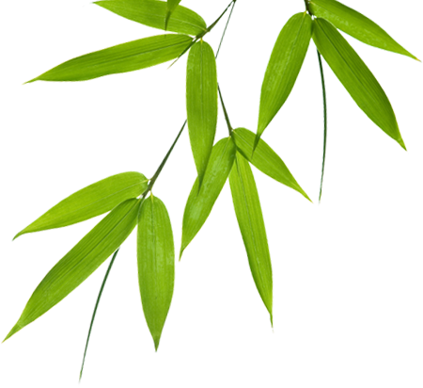
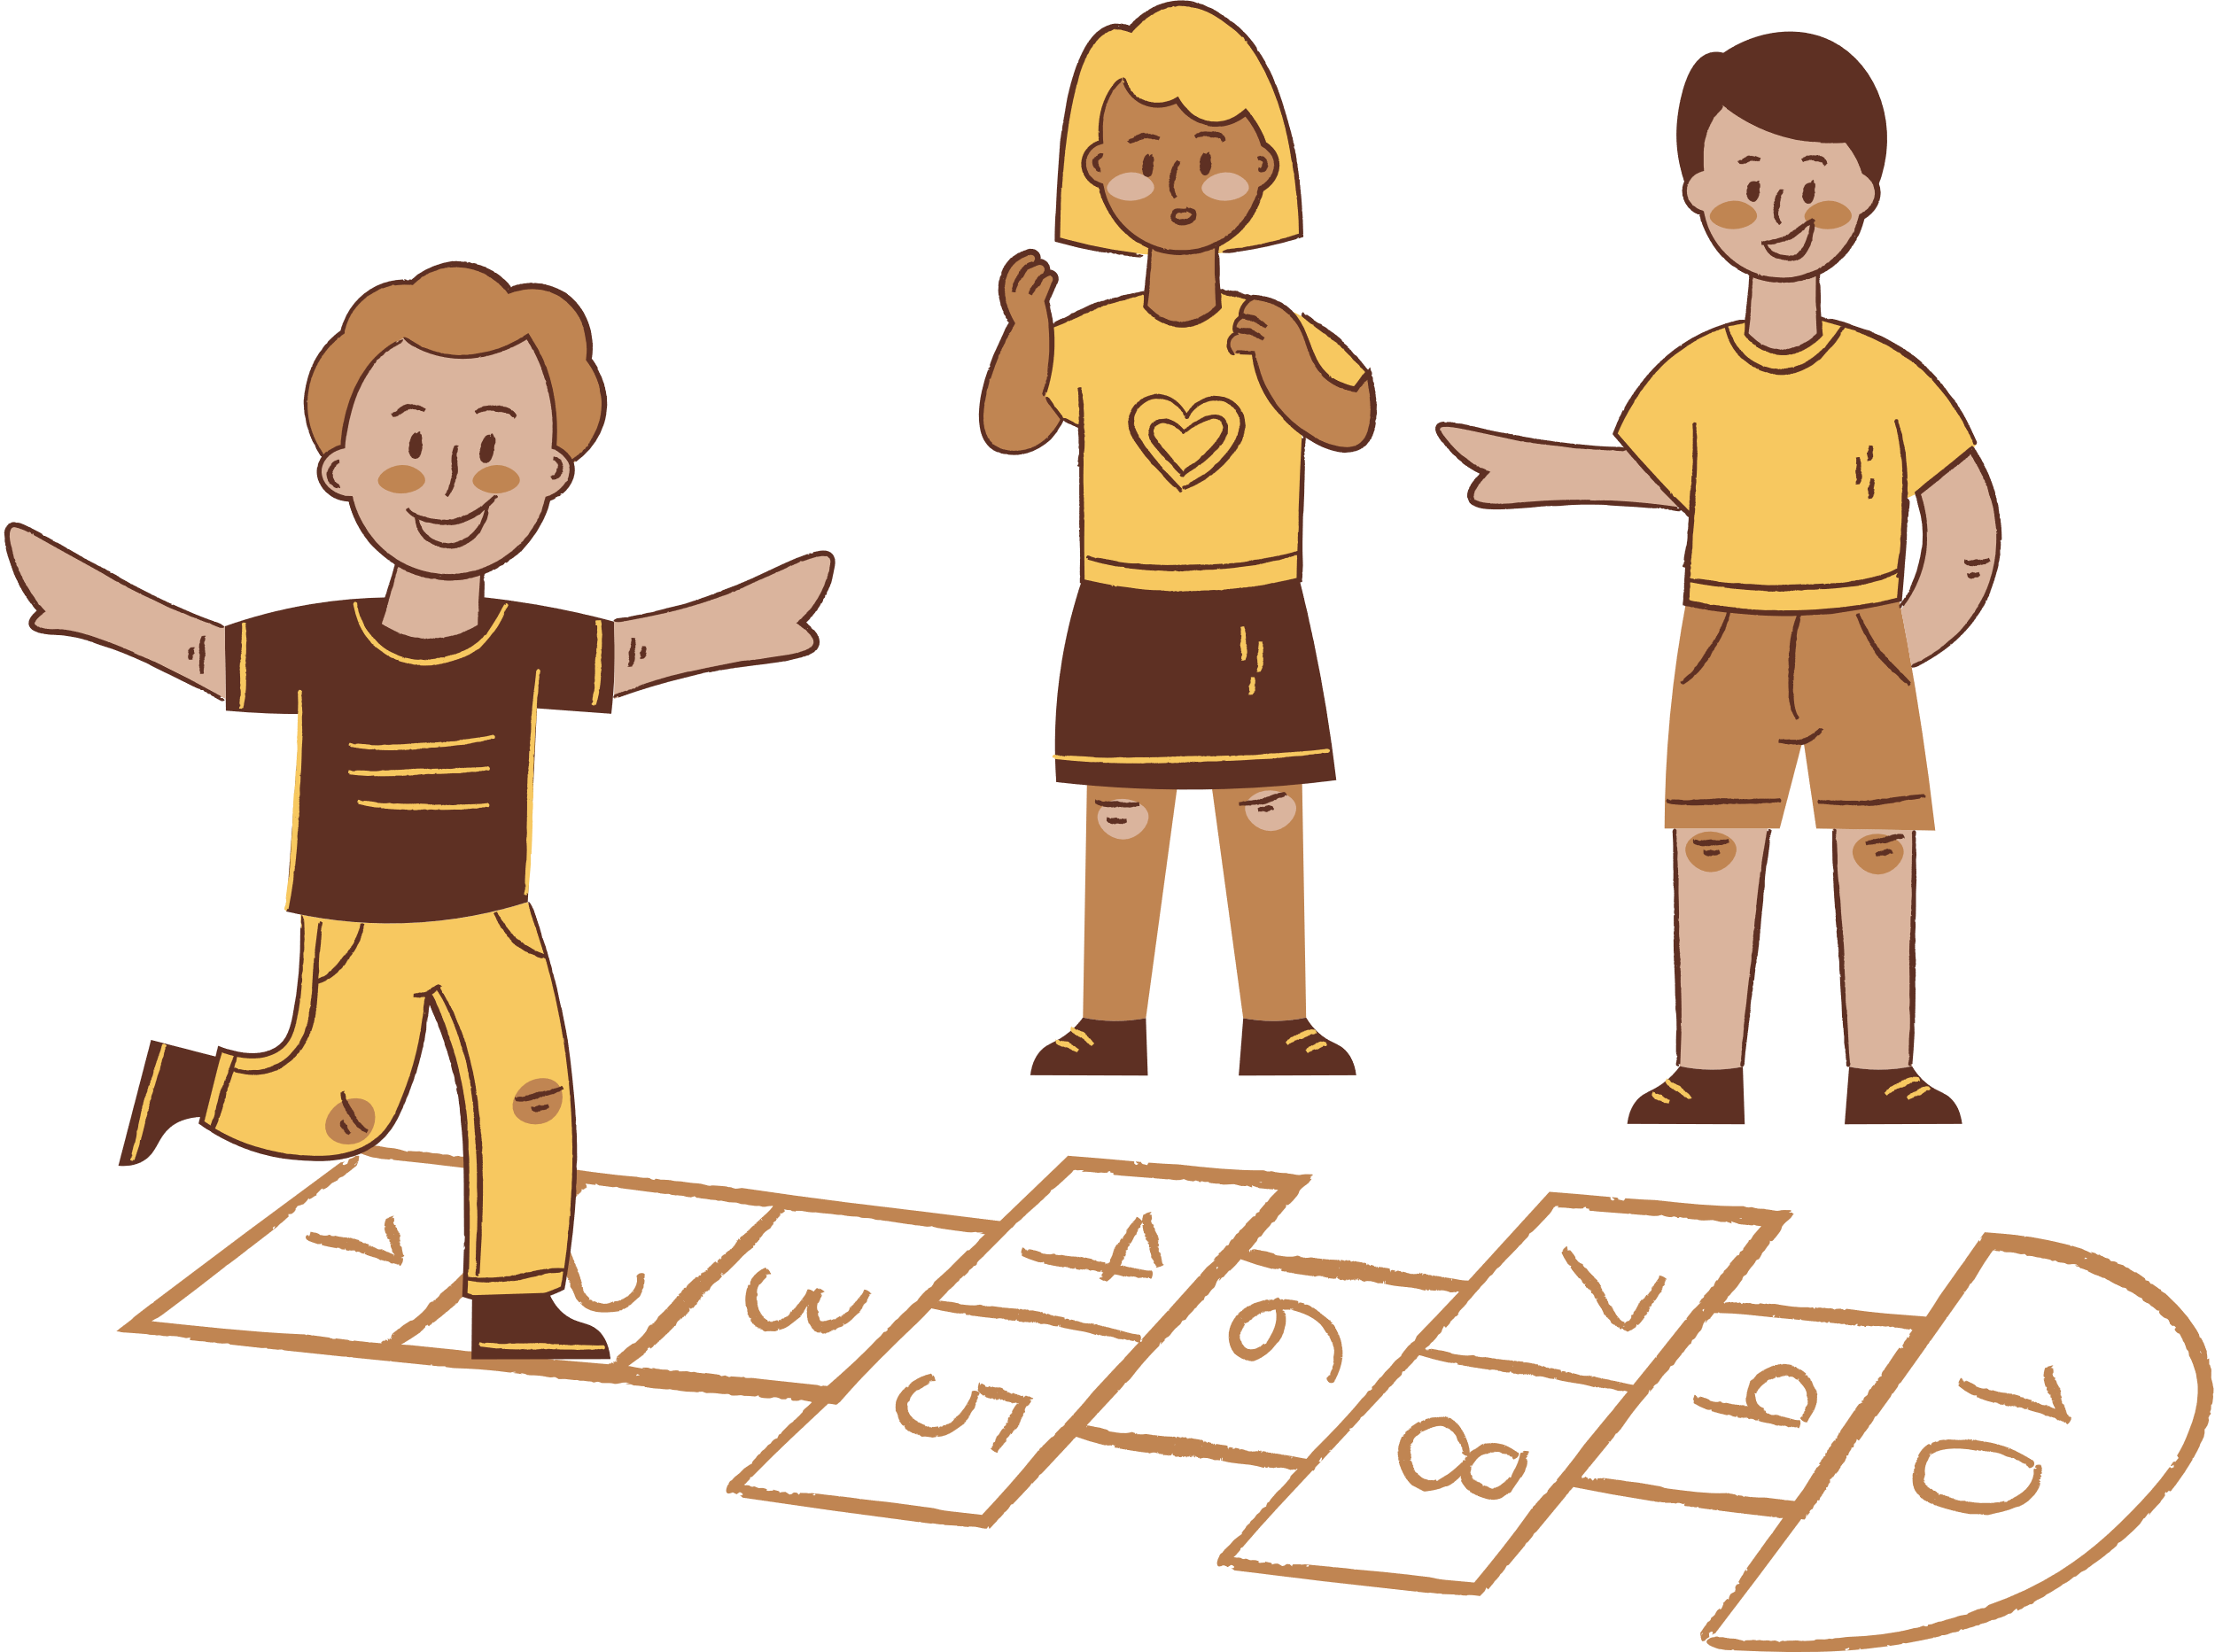
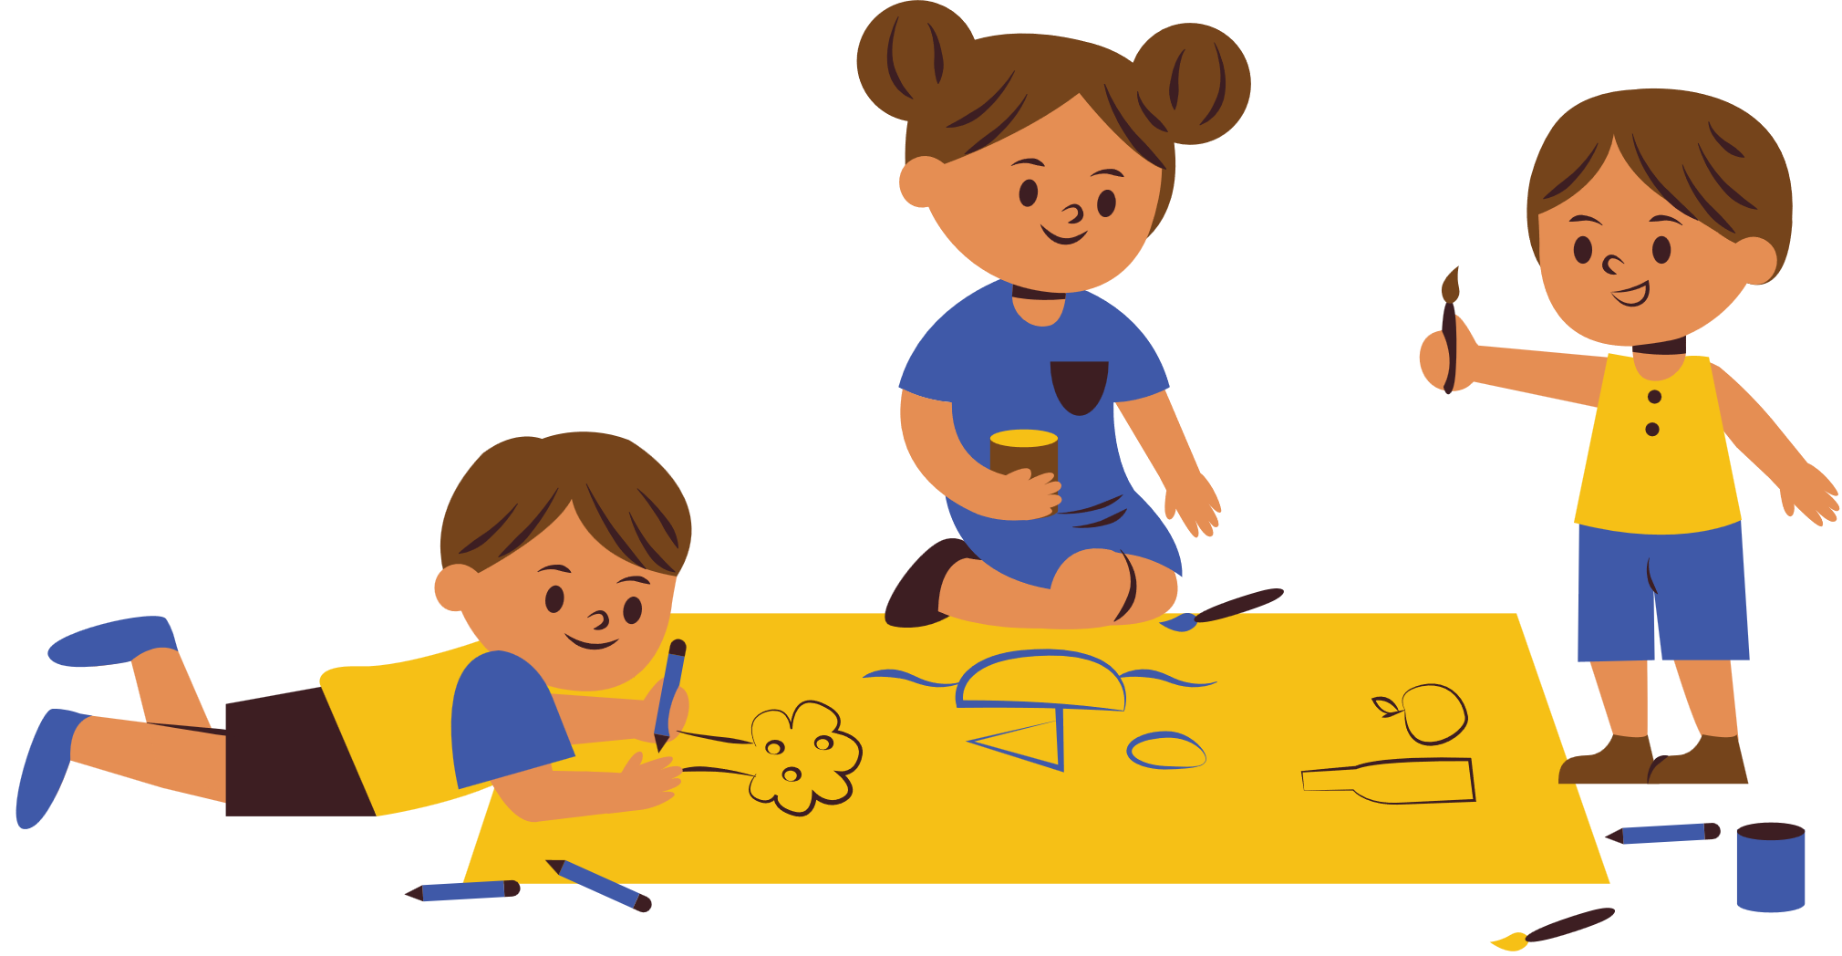


HÁT KẾT HỢP
GÕ ĐỆM THEO NHỊP

Slide 22

Câu 1:
Em yêu nắng hồng quê em, yêu tiếng ve nó kêu trưa hè.

Slide 23
HÁT KẾT HỢP GÕ ĐỆM
Em yêu mùa hè quê em
Nhạc và lời: Trần Minh Đặng
Em yêu nắng hồng quê em, yêu tiếng ve nó kêu trưa
hè. Em yêu cánh đồng xanh bát ngát, dòng kênh ngủ vùi trong
gió mát, đường đê bướm hoa vờn
bay. Em yêu cánh diều xa xa, yêu lũy tre với con trâu
già. Em yêu sắc màu chim bói cá, chị ong ẩn mình trong
tán lá cùng em hát vang chào
hè. Hè về từng sóng lúa uốn lượn thướt
tha. Hè về đàn cò trắng êm đềm lướt
qua. Hè về trường thắm sắc hoa Phượng đỏ tươi. Hè
về cùng em tiếng ca chan hòa.

Slide 24
Tiết 31
Học bài hát: Em yêu mùa hè quê em.
Nhạc và lời: Trần Minh Đặng

